Slide 1
Tippek és trükkök

Slide 2



Slide 3



Slide 4

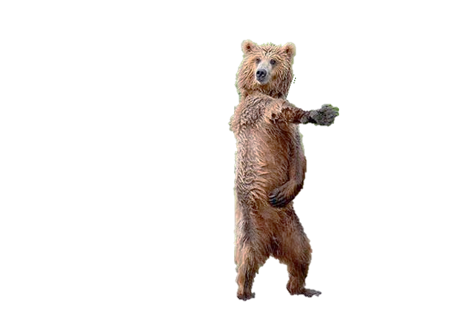

Slide 5


Slide 6
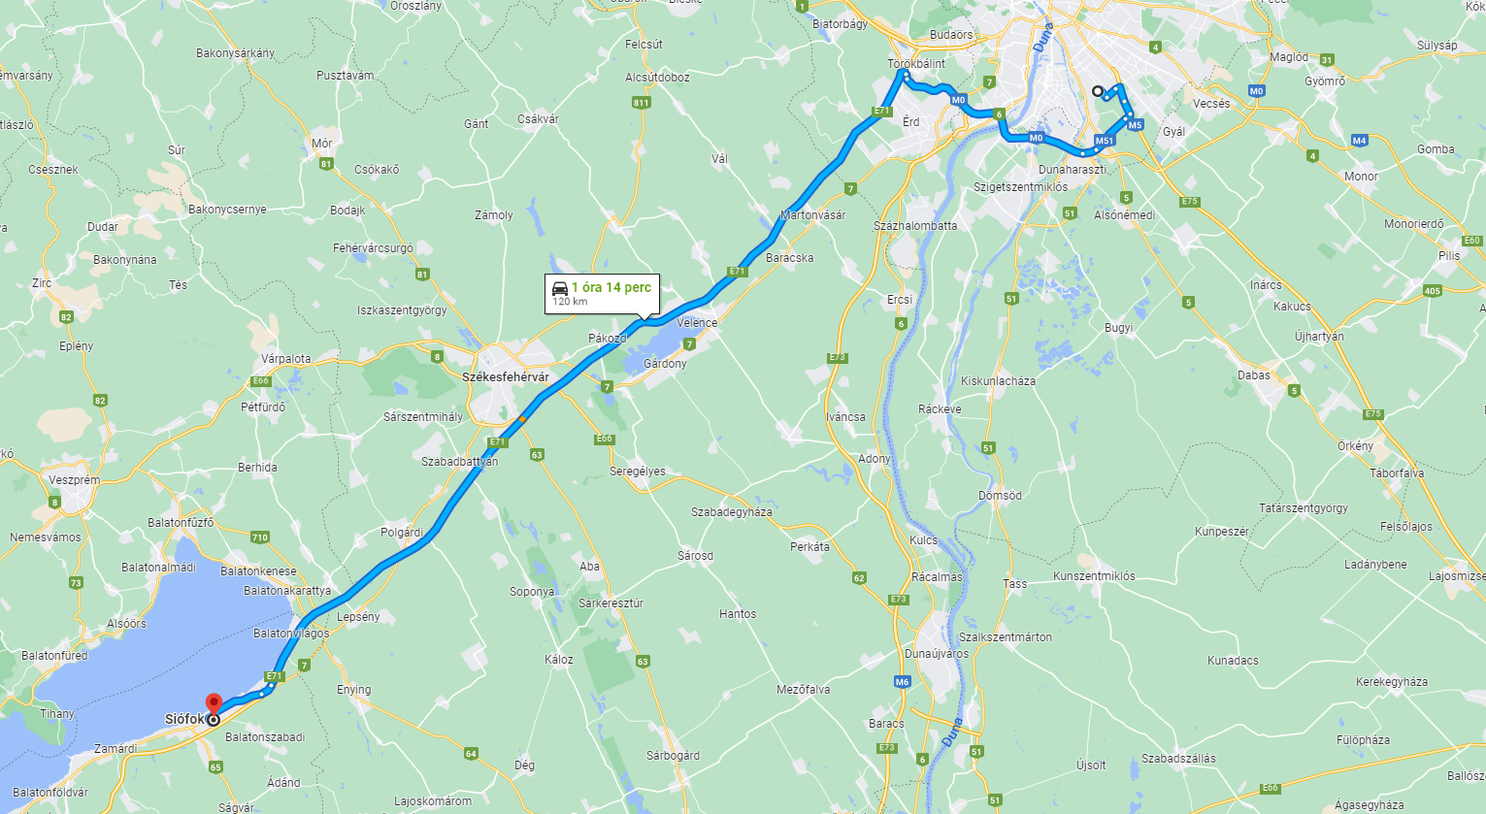


Slide 7
Felirat

Slide 8
Tvasz

